Slide 1




L’Hebdo pro
L’ESSENTIEL DE VOS INFOS MARCHE
Edition du 11 décembre– Semaine S50

Slide 2





sommaire
SEMAINE 50
Votre actualité…
Lancement de la nouvelle offre
Proposez une solution clé en main pour créer son site e-commerce
L’HEBDO PRO – Semaine S17 2018
L’HEBDO PRO – Semaine 49 2020

Slide 3
CONTEXTE ET ENJEU
Objectifs business : Prendre une part significative des flux générés par les 30 000 sites e-commerces qui se créent par an et accompagner une part plus grande de clients professionnels et entreprises dans la digitalisation de leur CA.
L’e-commerce, un marché en forte croissance
Augmentation des ventes sur Internet de 11,6%
par rapport à 2018
9,8% du Commerce de détail*
Un CA de 103,4 Mds d’€ en 2019, dont 30% sur mobiles
80,1% des paiements par Carte Bancaire et 11,5% par portefeuille en ligne en 2018
200 650 sites marchands actifs au T1 2020
Montant moyen d’une transaction 59 € en 2019
40 millions de Français achètent sur Internet
78,3% des Internautes
75% des e-acheteurs considèrent que les commerces de proximité devraient proposer une offre e-commerce
Conquête
Activation
Source FEVAD 2020

Slide 4




Contexte et enjeu
Proposer une offre e-commerce clé en main adaptée à nos clients leur permettant de :
vendre en ligne grâce à un site marchant Shopify , intégrant la solution d’encaissements PayPlug.
être accompagné par un expert e-commerce de l’agence Trenta Axome, partenaire des CE.
➔ conseil, accompagnement
et expertise e-commerce Shopify
Partenaire Caisse d’Epargne, Shopify et PayPlug
Spécialisée dans la conception de site e-commerce Shopify
800 clients
Partenaire PayPlug depuis 2015
➔ plateforme pour créer, gérer et développer son site e-commerce
Partenaire Trenta Axome et PayPlug
Un des leaders mondiaux des CMS (plateforme de gestion de contenu de sites e-commerce)
Plus d’1 million de sites dans 175 pays
15 ans d’existence
Une équipe dédiée au marché français
➔ solution d’encaissement de son site e-commerce, simple et sécurisée
Partenaire Caisse d’Epargne, Shopify et Trenta Axome
Solution française d'encaissement en ligne 100% digital
Conçue pour les PME
Des milliers de clients en France

Slide 5
Présentation de l’offre Iz e-commerce
INITIAL
500€ HT
CONFORT
3 500€ HT
OPTIMAL
7 500€ HT
PREMIUM
A partir de 13500 HT
+ abonnement Shopify*
+ abonnement Shopify*
+ abonnement Shopify*
+ abonnement Shopify*
- Création basique du site comprise
- Configuration par le client
- 1 thème par défaut
- Documentation et assistance par Shopify
- Configuration comprise
- 5 thèmes par défaut
- Documentation, accompagnement et assistance par Trenta et Shopify
- Configuration comprise
- Personnalisation parmi
5 thèmes au choix et navigation personnalisable
- Accompagnement SEO
- Documentation, accompagnement et assistance par Trenta et Shopify
- Configuration comprise, y compris la gestion des mentions légales
- Personnalisation du thème choisi (parmi 70 thèmes) et de la navigation des fonctionnalités inclues
- Accompagnement SEO
- Documentation, accompagnement et assistance par Trenta et Shopify
*Abonnement Shopify : 3 formules avec abonnement + frais de transaction (29$+2% ou 79$+1% ou 299$+0,5%) et une offre Plus (2000$+0,2% capé à 40k$/mois)
Détails sur https://www.shopify.fr/tarifs, https://www.shopify.com/plus/pricing et en pages suivantes

Slide 6
Exemples de coûts clients (trenta + shopify + payplug)
Exemple client 1 (basé sur les donnés payplug de payment report à fin juillet 2020) :
      Panier moyen : 95€
      CA mensuel moyen : 3000€
      Nombre de transactions moyennes : 32
Avec une formule confort, le coût de set-up du client 1 est de 3500€ HT et le coût mensuel est de 141,78€ comme détaillé ci-dessous :
 | Trenta-Axome | Shopify |  | PayPlug |  |  | Total
 |  | Frais de transaction | Abonnement | Frais de transactions |  | Abonnement
Coût de l'investissement/ coût de set-up (HT) : | 3 500,00 € |  |  |  |  |  | 3 500,00 €
Coûts mensuels : abonnement mensuel + frais de transactions |  | 60,80 €¹ 1,73€⁴ | 24,43 €² 0,70€⁴ |  |  |  | 87,66 €
 |  |  |  | 4,80 €³ | 24,32 €³ | 25 €³ | 54,12 €
¹ Frais de transaction Shopify : 2%
² Abonnement Basic Shopify : 29$
³ Offre PRO – CE : 0,8% + 0,15€ + 25€/ mois
⁴ Frais de commission sur opérations hors EU (2,85%)
Le coût mensuel représente 4,73% du CA du client

Slide 7
Exemples de coûts clients (trenta + shopify + payplug)
Exemple client 2 (basé sur les donnés SP plus de payment report à fin juillet 2020) :
      Panier moyen : 80€
      CA mensuel moyen : 10 000€
      Nombre de transactions moyennes : 125
Avec une formule confort, le coût de set-up du client 2 est de 3500€ HT et le coût mensuel est de 295,03€ comme détaillé ci-dessous :
 | Trenta-Axome | Shopify |  | PayPlug |  |  | Total
 |  | Frais de transaction | Abonnement | Frais de transactions |  | Abonnement
Coût de l'investissement/ coût de set-up (HT) : | 3 500,00 € |  |  |  |  |  | 3 500,00 €
Coûts mensuels : abonnement mensuel + frais de transactions |  | 100,00 €¹ 2,85€⁴ | 66,54 €² 1,89€⁴ |  |  |  | 166,54 €
 |  |  |  | 18,75 €³ | 80,00 €³ | 25,00 €³ | 123,75€
¹ Frais de transaction Shopify : 2%
² Abonnement Basic Shopify : 29$
³ Offre PRO – CE : 0,8% + 0,15€ + 25€/ mois
⁴ Frais de commission sur opérations hors EU (2,85%)
Le coût mensuel représente 2,95% du CA du client

Slide 8
Les points clés de l’offre
Accompagnement, plateforme performante et solution d’encaissement CE
Accompagnement
Tout au long du projet par des partenaires de confiance :
  Trenta Axome : de la qualification du besoin à la livraison du site e-commerce (suivant la formule choisie)
  PayPlug avec sa solution clé-en-main facile d’utilisation
Simplicité
Grâce au CMS Shopify qui permet une gestion
facile de son site e-commerce
Maintenance de la boutique en ligne simplifiée et mise à jour régulière et automatique par Shopify
Site livré avec le paramétrage de la solution d'encaissement de la Caisse d'Epargne choisie (PayPlug, sinon SP Plus)
Flexibilité
Grâce aux différentes formules
e-commerce personnalisables
Un large choix d’options
Possibilité de changer d’abonnement Shopify et PayPlug à tout moment, en fonction de l’évolution de son activité en ligne
Sécurité
Des experts recommandés par la Caisse d’Epargne
Shopify : solution hébergée et sécurisée
PayPlug : 3D-Secure

Slide 9
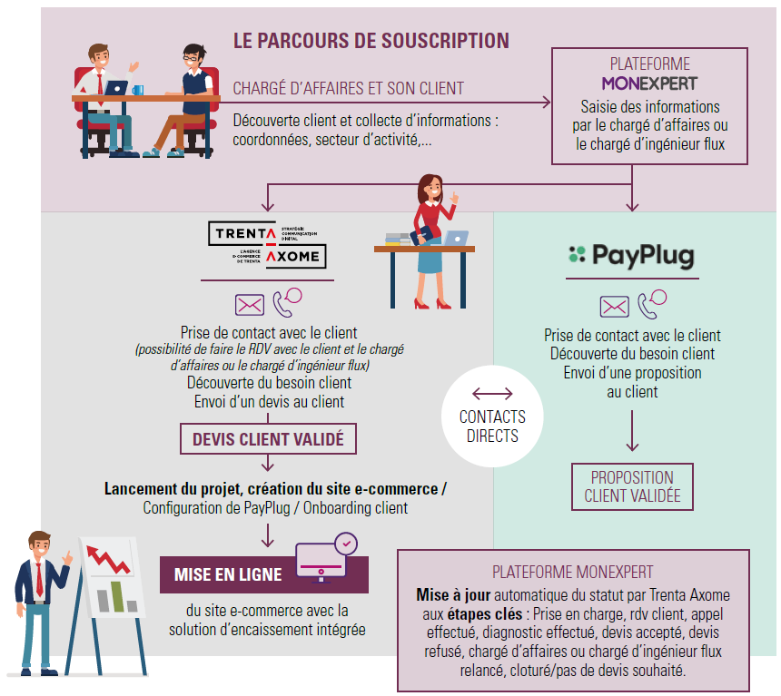
Parcours de distribution via Monexpert
Intégration du parcours actuel pour envoyer un seul lead transmis aux 2 partenaires
Gestion du lead en parallèle chez les 2 partenaires
Mise à jour du lead dans Monexpert par chaque partenaire et notification conseillers
Échanges entre les 2 partenaires pour l’intégration de la solution d’encaissement dans le site du client
4. Le client signe les CGS et CP de Trenta Axome, adhère en ligne aux CGV Shopify et souscrit au contrat PayPlug (ou SP Plus)

Slide 10
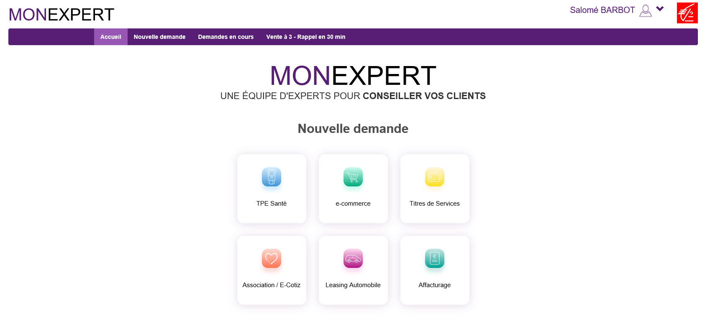
Parcours de distribution via Monexpert

Slide 11
Connaître la maturité de son client sur internet et son envie de développer son activité
QUESTIONS DE DÉCOUVERTE
Comment souhaitez-vous développer votre activité ?
Communiquez-vous déjà sur les réseaux sociaux ?
Quelles seraient vos motivations à la mise en place d'un site internet ?
Souhaiteriez-vous développer votre business sur un autre canal que votre boutique physique, par exemple, via un site internet, un réseau social ?
Souhaiteriez-vous développer votre business sur un autre canal que votre boutique physique, par exemple, via un site internet, un réseau social ?
Possédez-vous un site vitrine* et/ou un site e-commerce** ?
*Site vitrine = site permettant de présenter l’activité du client, sans réalisation de transactions en ligne (comme la vitrine d’une boutique
physique). **Site e-commerce = site permettant de présenter les produits, de les mettre dans un panier d’achat et d’encaisser en ligne le
total du panier (également appelé site marchand, e-boutique). Il s’agit du principal canal de la vente à distance.

Slide 12
En résumé
Vous retrouverez sous la rubrique des commerciaux :
  Lien vers la présentation complète: clic ici
  Lien vers la fiche produit Client: clic ici
  Lien vers la fiche produit Conseiller : clic ici
  La note de lancement (cliquer ici)
L’HEBDO PRO – Semaine S49 2020

